Slide 1
KARTAL CONSULTING · ANÁLISIS ESTRATÉGICO
EL AUGE DE LAS MOTOS Y EL
COSTO DEL TRANSPORTE PÚBLICO
Patentamientos, tarifas y el cálculo económico detrás de la
migración modal (2023-2026).
+41,2%
+1.668%
patentamientos de motos, ene-ago
suba de la tarifa de subte desde 2023
ESTRATEGIA · DECISIÓN · EJECUCIÓN
Fuente: ACARA, CAFAM, INDEC, CEPA, RedSUBE
14 de septiembre de 2026
Notes:
Portada. El financiamiento accesible y el deterioro relativo del transporte publico se combinaron en 2026 para consolidar a la moto como alternativa de movilidad de facto. Los patentamientos de motos crecen 41,2% i.a. y la tarifa de subte se multiplico por casi 18 veces desde noviembre de 2023.

Slide 2
EL DATO
LA MOTO YA ES LA ALTERNATIVA DE FACTO
+41,2%
crecieron los patentamientos de motos en lo que va de 2026
586.650 unidades, ene-ago · mientras los autos 0km caen ~40% · ACARA/CAFAM
«Cuando el boleto cuesta como una cuota, la moto deja de ser un gusto y pasa a ser una cuenta.»
02 / 10
Notes:
Hook macro. Los patentamientos de motos crecen 41,2% interanual en los primeros 8 meses de 2026 (586.650 unidades), mientras los patentamientos de autos 0km caen alrededor de -40% interanual en el mismo periodo, segun ACARA y CAFAM.

Slide 3
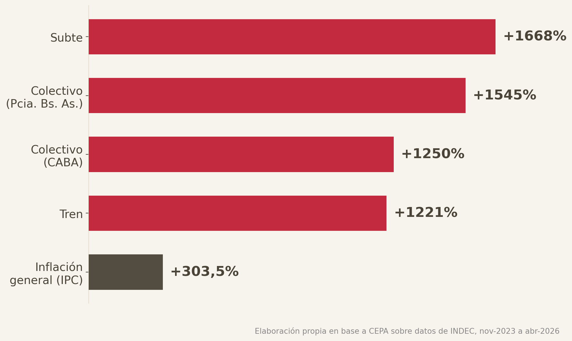
EL PANORAMA COMPLETO
EL BOLETO, 5 VECES LA INFLACIÓN
KARTAL Consulting · kartal.com.ar
03 / 10
Notes:
Dato clave visual. Desde noviembre de 2023, el subte subio 1.668%, el colectivo entre 1.250% y 1.545% segun jurisdiccion y el tren 1.221% -todos muy por encima del 303,5% de inflacion general acumulada, segun CEPA en base a INDEC.

Slide 4
EL COSTO EN EL BOLSILLO
LA DOBLE PINZA SOBRE EL SALARIO
17,3%
del salario mínimo se va hoy en transporte — antes era 2,6%
Sube la tarifa y cae el salario real -43% · CEPA, dic-2023 a abr-2026
«Cuando el boleto cuesta como una cuota, la moto deja de ser un gusto y pasa a ser una cuenta.»
04 / 10
Notes:
Ancla humana. El gasto mensual en transporte de un trabajador que usa colectivo y subte paso de representar 2,6% a 17,3% del salario minimo, vital y movil (SMVM) entre diciembre de 2023 y abril de 2026 -no solo por la suba de tarifa, sino porque el SMVM real cayo cerca de 43% en el mismo periodo, segun CEPA.

Slide 5
EL CONTRASTE
IGUAL EN CUOTAS, MENOS YA PAGADA
MIENTRAS SE PAGA LA CUOTA
UNA VEZ PAGADA
124^{k}
45^{k}
costo mensual promedio (cuota + combustible + seguro) — similar al transporte combinado
costo mensual promedio (solo combustible + seguro) — muy por debajo del boleto
El recupero de la inversión se estima en dos años y medio (VAGNER), si reemplaza al transporte público.
«Cuando el boleto cuesta como una cuota, la moto deja de ser un gusto y pasa a ser una cuenta.»
05 / 10
Notes:
Contraste. Durante el periodo de financiacion (36 a 60 meses), el costo total de tener una moto propia (106.700-141.500/mes) es similar o superior al de usar transporte publico combinado. Una vez cancelada la cuota, el costo mensual cae a 41.000-49.000, muy por debajo del boleto.

Slide 6
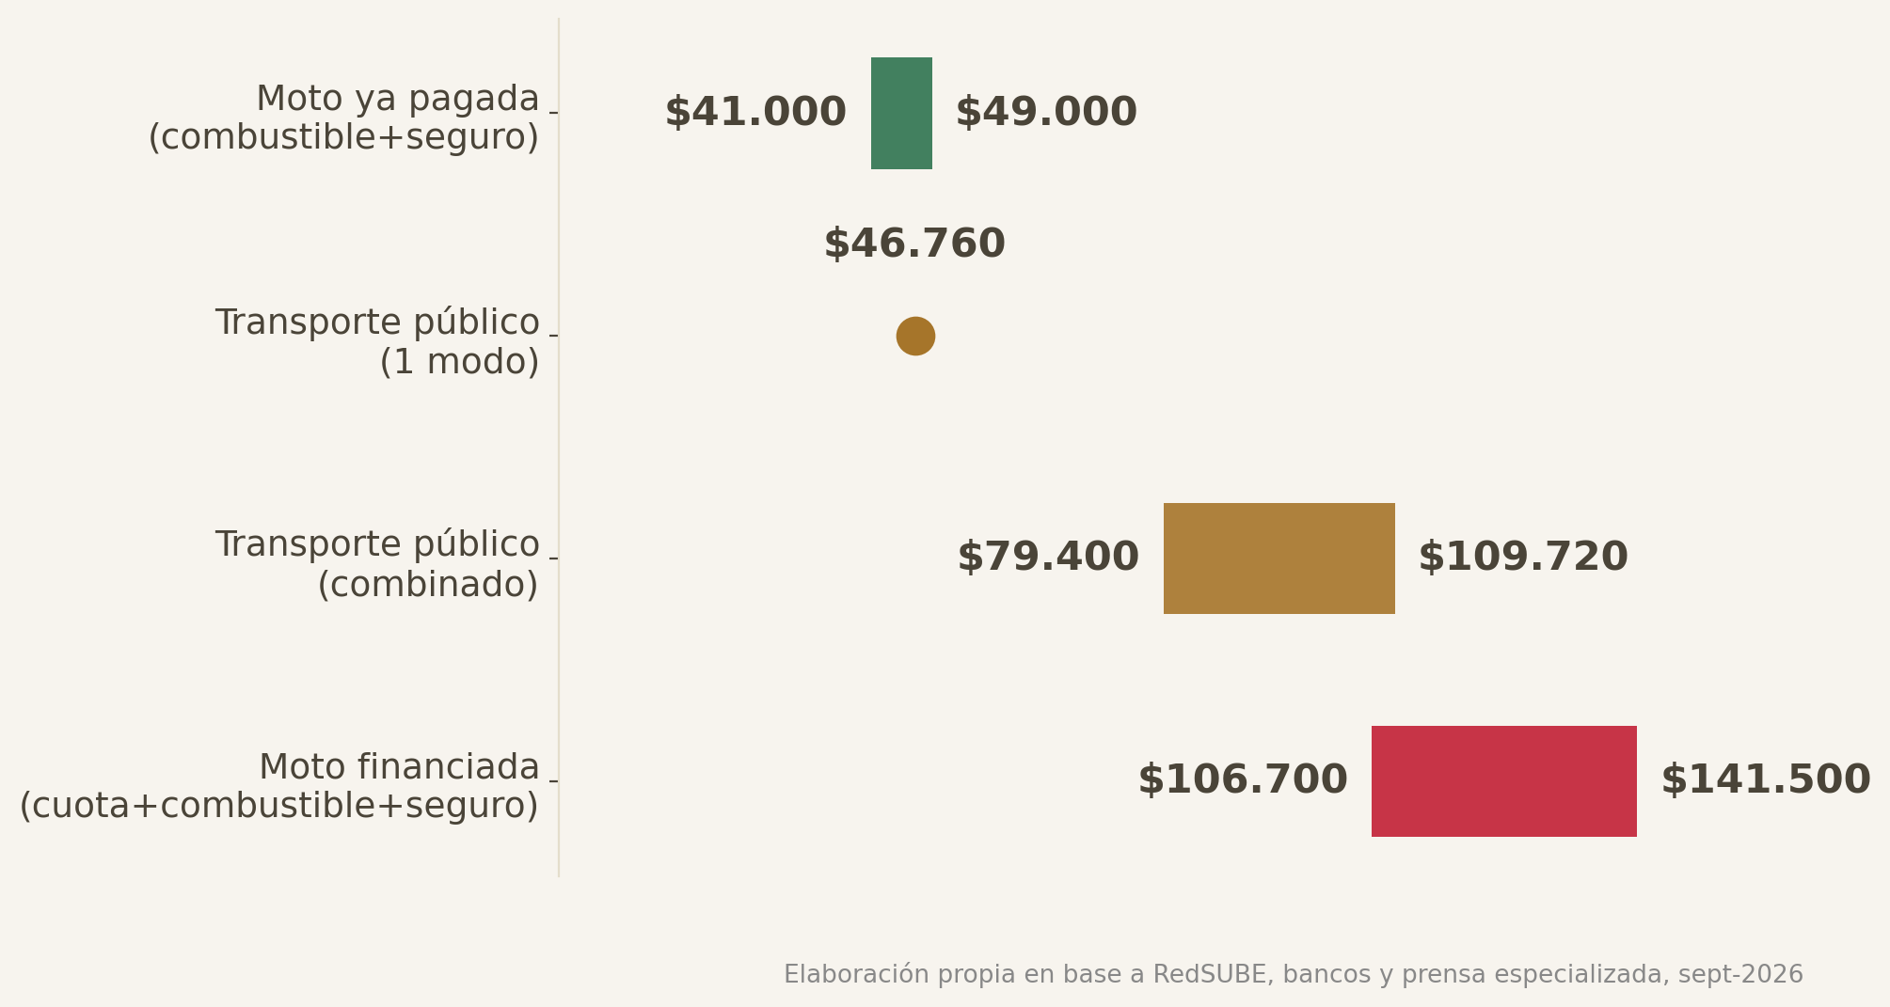
EL CÁLCULO ECONÓMICO
TRANSPORTE PÚBLICO VS. MOTO, MES A MES
KARTAL Consulting · kartal.com.ar
06 / 10
Notes:
Dato clave visual. El transporte publico combinado cuesta 79.400-109.720 por mes; una moto financiada, 106.700-141.500 (cuota+combustible+seguro); una moto ya pagada, apenas 41.000-49.000 (solo combustible+seguro).

Slide 7
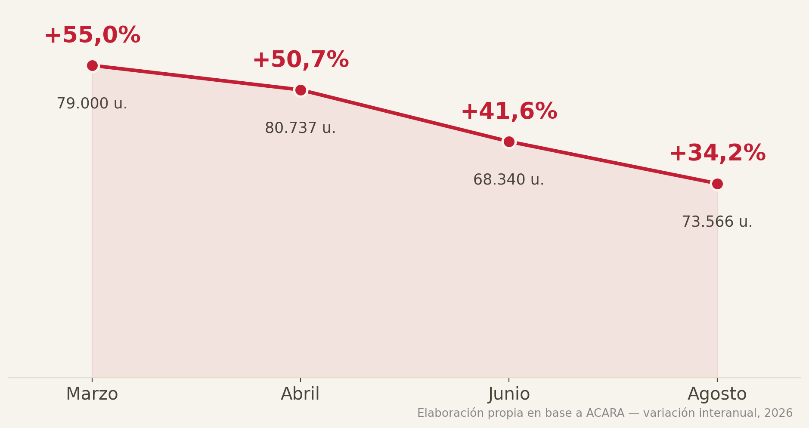
LA SEÑAL A MONITOREAR
CRECE, PERO CADA VEZ MÁS DESPACIO
KARTAL Consulting · kartal.com.ar
07 / 10
Notes:
Dato clave visual. La variacion interanual del patentamiento de motos paso de +55% en marzo a +34,2% en agosto -una desaceleracion gradual que es señal sobre el techo de la expansion, mas que sobre su continuidad, segun ACARA.

Slide 8
LA AGENDA
LO QUE ESTO SIGNIFICA PARA EL NEGOCIO
01
02
03
Diseñar crédito por costo de oportunidad
Capturar la base asegurable en origen
Monitorear el círculo vicioso del transporte
Cuota inicial equivalente al gasto actual en transporte público acelera la conversión de usuarios cautivos.
Bancaseguros atados al crédito prendario permiten sumar la nueva base de motos patentadas desde el arranque.
Menos pasajeros → mayor costo por pasajero → tarifas más altas → más migración a moto.
«Cuando el boleto cuesta como una cuota, la moto deja de ser un gusto y pasa a ser una cuenta.»
08 / 10
Notes:
Implicancias estrategicas. Tres acciones: 1) Disenar credito prendario con cuota inicial equivalente al gasto en transporte publico. 2) Bancaseguros atados al credito para capturar la base asegurable en origen. 3) Monitorear el circulo vicioso de menor demanda y tarifas mas altas en el transporte publico.

Slide 9
POR QUÉ PASA
LA DOBLE PINZA DETRÁS DEL BOOM
01
Tarifa vs. inflación
El boleto subió 4 a 5 veces más que la inflación general desde nov-2023.
02
Salario real vs. tarifa
El SMVM real cayó ~43% en el mismo período, amplificando el peso del boleto.
03
Crédito prendario en expansión
Bancos ampliaron plazos hasta 72 meses, bajando la cuota de entrada.
04
Uso laboral: delivery y changas
La demanda de vehículos económicos para trabajo ya es estructural, no solo personal.
«Cuando el boleto cuesta como una cuota, la moto deja de ser un gusto y pasa a ser una cuenta.»
09 / 10
Notes:
Los cuatro drivers del boom: la tarifa de transporte subio muy por encima de la inflacion, el salario minimo real cayo ~43% en el mismo periodo, el credito prendario se expandio con plazos mas largos, y crecio la demanda laboral de motos para delivery y changas de movilidad.

Slide 10
“
Cuando el boleto cuesta como una cuota, la moto deja de ser un gusto y pasa a ser una cuenta.
Agop Karagoz
kartal.com.ar
Director, KARTAL Consulting
ESTRATEGIA · DECISIÓN · EJECUCIÓN · 14 de septiembre de 2026
Notes:
Cierre. La cita del director resume el argumento central: la migracion de transporte publico a moto ya no es una decision de gusto o comodidad, es una decision economica racional frente al costo relativo de cada alternativa.

